Slide 1



2018
Notes:
Pepe

Slide 2
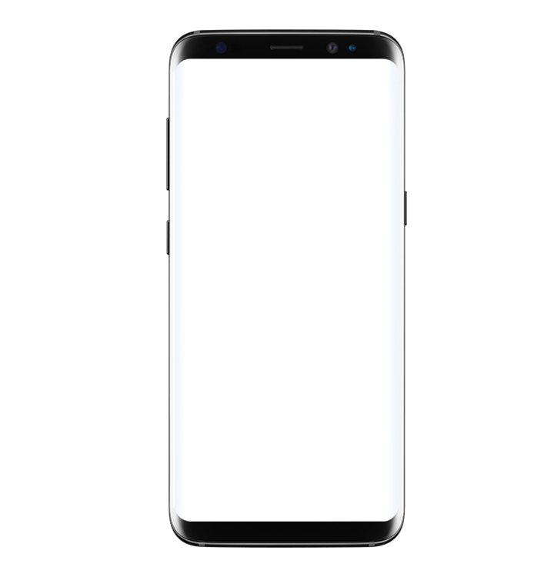
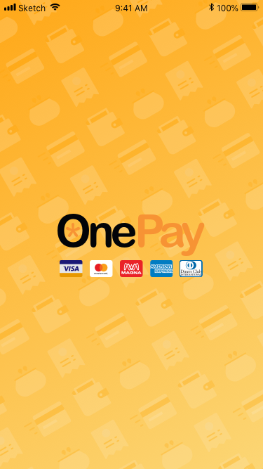
NUEVA BILLETERA DIGITAL
Es una billetera digital que permite realizar compras en
tiendas de comercios electrónicos con Tarjeta de Crédito,
sin necesidad de ingresar la información de la tarjeta
en cada compra.
Notes:
Pepe

Slide 3






CARACTERÍSTICAS
OMNICANAL
Disponible en TODAS las ocasiones de compra del tarjetahabiente
PORTABLE
Puede ser utilizada en dispositivos Android o iOS.
RÁPIDA
Proceso de compra simplificado permite gatillar transacciones escaneando códigos QR y autorizarlas sólo utilizando el PIN ONEPAY.
SEGURA
Los datos del tarjetahabiente no son almacenados
en el dispositivo. Comercio protegido ante fraude o desconocimientos de compra.
MEJORA LA CONVERSIÓN
A través de una experiencia de compra rápida y sencilla.

Slide 4








PRESENTE EN TODAS LAS OCASIONES DE COMPRA
PAGOS MOBILE
PAGOS DESKTOP WEB
PAGOS REDES SOCIALES
PAGOS PRESENCIALES
QR
APP
WEB
QR
POS
MPOS
BOTONES ONEPAY QR
M2M
ONEPAY CHECKOUT
www
QR DIRECTO
QR PRESENCIALES
WEBPAY
LANZAMIENTO
SEGUNDO SEMESTRE 2018

Slide 5
PRESENTE EN TODAS LAS OCASIONES DE COMPRA
PAGOS MOBILE
PAGOS DESKTOP WEB
PAGOS REDES SOCIALES
PAGOS PRESENCIALES
QR
APP
WEB
QR
POS
MPOS
BOTONES ONEPAY QR
M2M
ONEPAY CHECKOUT
www
QR DIRECTO
QR PRESENCIALES
WEBPAY
LANZAMIENTO
SEGUNDO SEMESTRE 2018

Slide 6

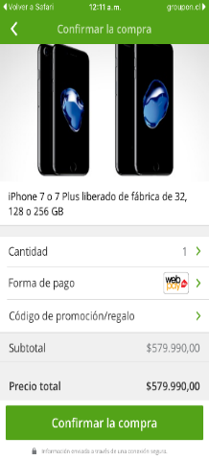
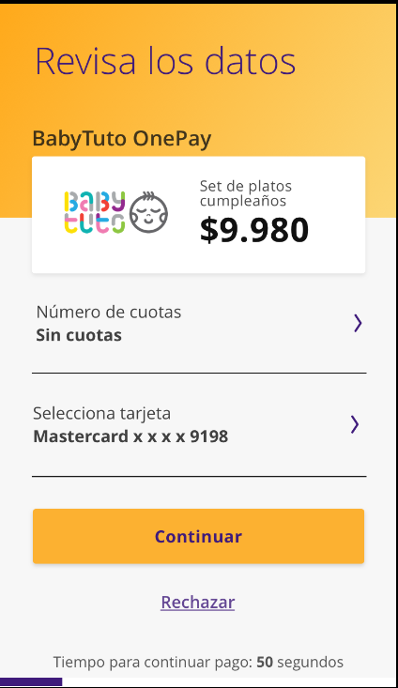
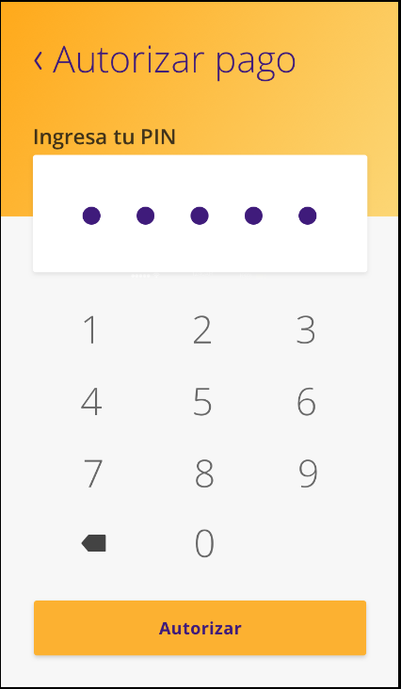
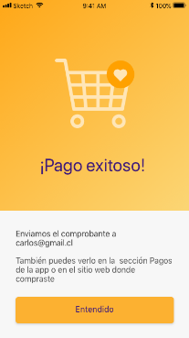


EXPERIENCIA BROWSER/APP MOBILE
1.
2.
3.
4.
5.
Desde la App o Sitio Web del comercio, elige pagar con el botón OnePay
Onepay se levanta mostrando el detalle del pago. Usuario elige tarjeta y número de cuotas
Usuario autentica la transacción ingresando PIN secreto de 5 dígitos
Comprobante de pago es enviado al correo del usuario
Se regresa el control a la App o Sitio Web del comercio.

Slide 7
PRESENTE EN TODAS LAS OCASIONES DE COMPRA
PAGOS MOBILE
PAGOS DESKTOP WEB
PAGOS REDES SOCIALES
PAGOS PRESENCIALES
QR
APP
WEB
QR
POS
MPOS
BOTONES ONEPAY QR
M2M
ONEPAY CHECKOUT
www
QR DIRECTO
QR PRESENCIALES
WEBPAY
LANZAMIENTO
SEGUNDO SEMESTRE 2018

Slide 8
PRESENTE EN TODAS LAS OCASIONES DE COMPRA
PAGOS MOBILE
PAGOS DESKTOP WEB
PAGOS REDES SOCIALES
PAGOS PRESENCIALES
QR
APP
WEB
QR
POS
MPOS
BOTONES ONEPAY QR
M2M
ONEPAY CHECKOUT
www
QR DIRECTO
QR PRESENCIALES
WEBPAY
LANZAMIENTO
SEGUNDO SEMESTRE 2018

Slide 9

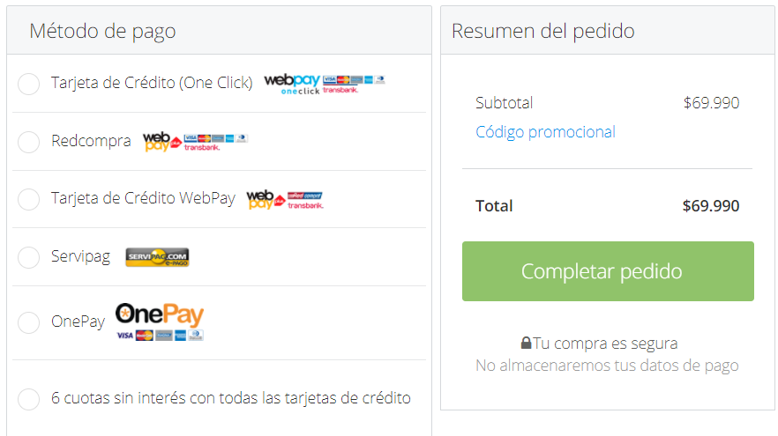
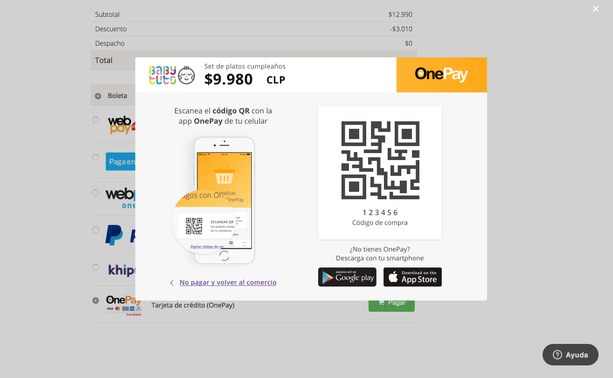
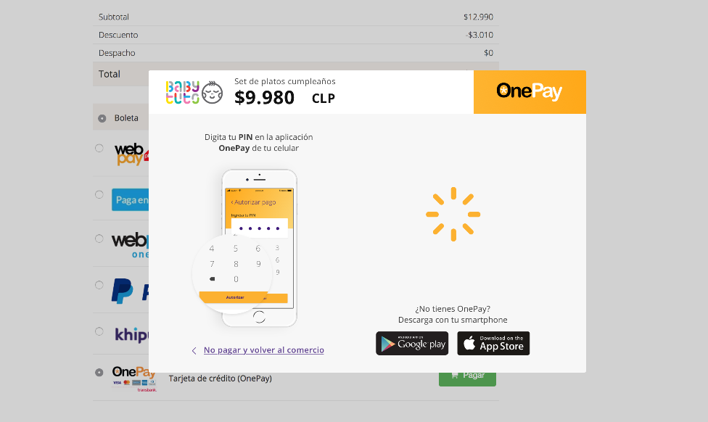
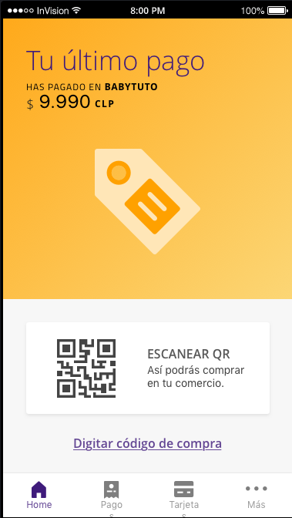
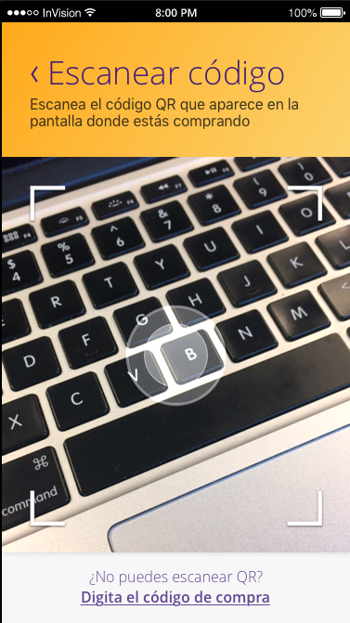

EXPERIENCIA ESCRITORIO: ONEPAY CHECKOUT
1
2
3
4
Selecciona Onepay como medio de pago
Un código QR se desplegará en el sitio del comercio.
2
3
3
4
Abre tu aplicación Onepay y escanea el código QR que aparecerá en el sitio del comercio.
Revisa el detalle de tu compra, autoriza la transacción ingresando tu PIN ONEPAY y ya está!

Slide 10
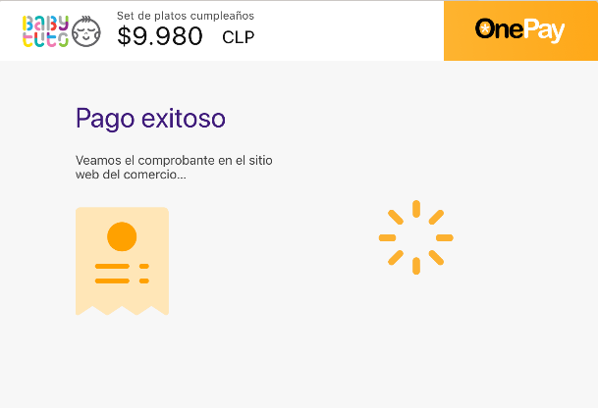
EXPERIENCIA ESCRITORIO: ONEPAY CHECKOUT
Fácil integración Front-End: Sólo basta copiar y pegar un par de líneas de código.
Mejores prácticas mundiales eCommerce: Compra se realiza en el sitio del comercio, sin redireccionamiento a páginas externas.
Basado en Experiencia de Usuario: Diseñado por equipo experto de UI / UX. Testado directamente con usuarios.
Elementos personalizables: Logo y descripción de los productos son enviados en cada transacción.
Sincronizado con APP: Información consistente (pasos, tiempo) al usuario durante todo el flujo de compra.

Slide 11
PRESENTE EN TODAS LAS OCASIONES DE COMPRA
PAGOS MOBILE
PAGOS DESKTOP WEB
PAGOS REDES SOCIALES
PAGOS PRESENCIALES
QR
APP
WEB
QR
POS
MPOS
BOTONES ONEPAY QR
M2M
ONEPAY CHECKOUT
www
QR DIRECTO
QR PRESENCIALES
WEBPAY
LANZAMIENTO
SEGUNDO SEMESTRE 2018

Slide 12





EXPERIENCIA ESCRITORIO: QR DIRECTO
OBJETIVO
Alternativa segura a Transacción Completa para Grandes Clientes:
  Personalización flujo de compra
  No expone a certificación PCI – DSS
  Comercio protegido ante fraude o desconocimientos de compra
Incentivar la creatividad industrial:
  Nuevas experiencias de compra frictionless
Estacionamientos
Restaurantes
Totems autoservicio
Corta filas

Slide 13
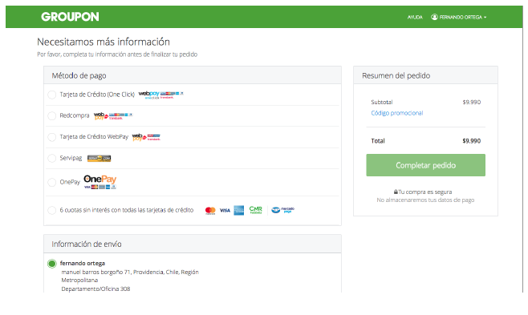
EXPERIENCIA ESCRITORIO: QR DIRECTO
1
2
4
Un código QR se desplegará en el sitio del comercio.
Selecciona Onepay como medio de pago
2
3
3
4
Abre tu aplicación Onepay y escanea el código QR que aparecerá en el sitio del comercio.
Revisa el detalle de tu compra, autoriza la transacción ingresando tu PIN ONEPAY y ya está!

Slide 14
PRESENTE EN TODAS LAS OCASIONES DE COMPRA
PAGOS MOBILE
PAGOS DESKTOP WEB
PAGOS REDES SOCIALES
PAGOS PRESENCIALES
QR
APP
WEB
QR
POS
MPOS
BOTONES ONEPAY QR
M2M
ONEPAY CHECKOUT
www
QR DIRECTO
QR PRESENCIALES
WEBPAY
LANZAMIENTO
SEGUNDO SEMESTRE 2018

Slide 15
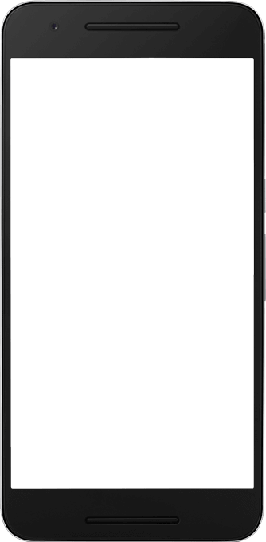
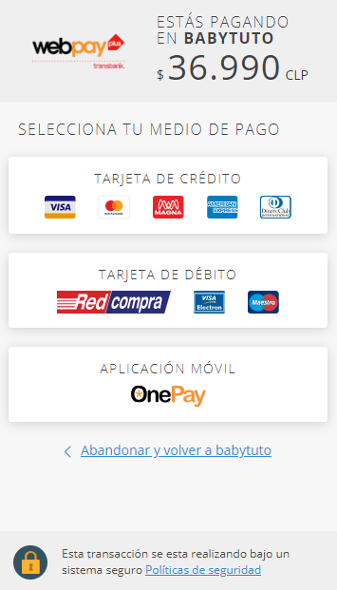

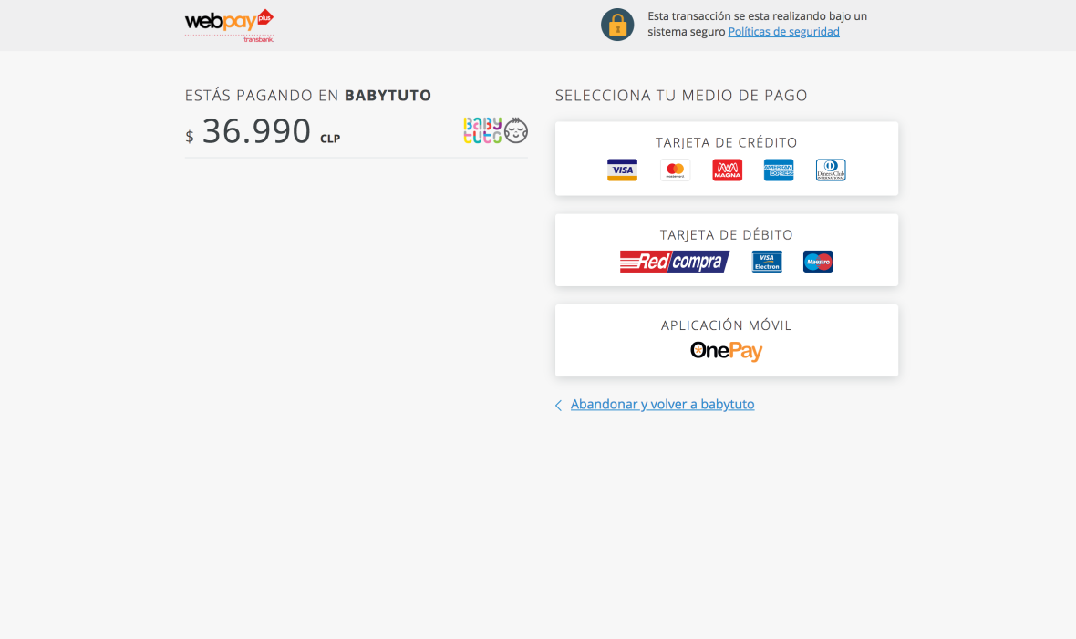
INCORPORACIÓN DE ONEPAY EN WEBPAY PLUS
OBJETIVO
Mejorar tasa de conversión Webpay ofreciendo autenticación sin fricción del tarjetahabiente.
Apoyar masificación de Onepay incentivando su uso entre compradores eCommerce actuales
CONDICIONES
No requiere integración adicional.
No requiere contrato adicional.

Slide 16
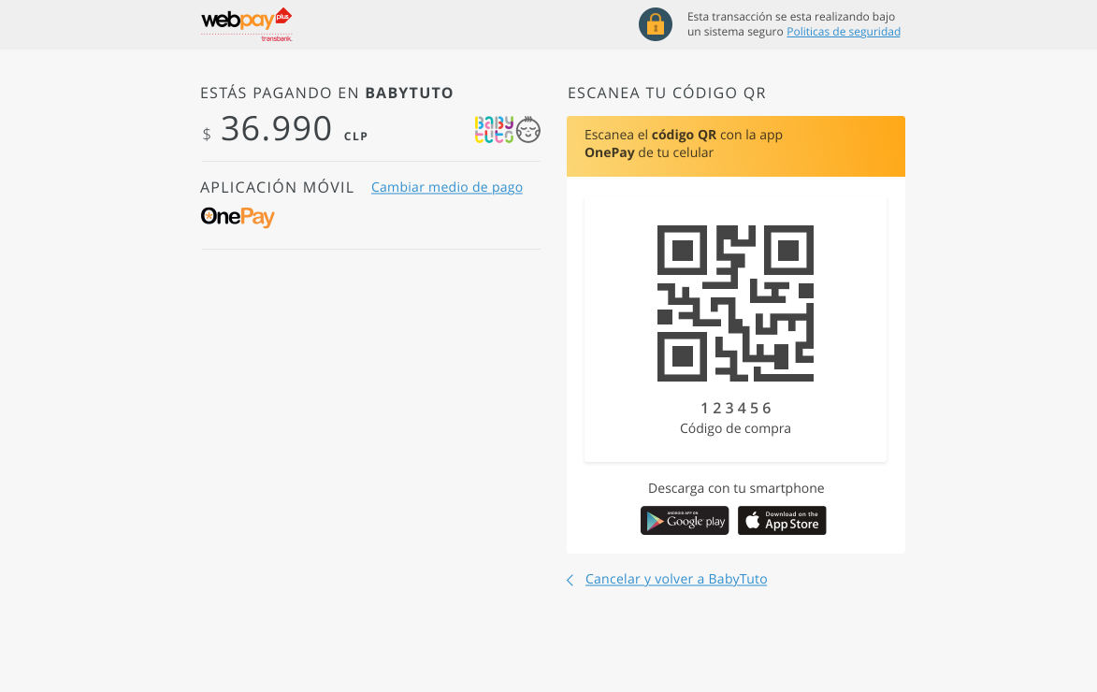
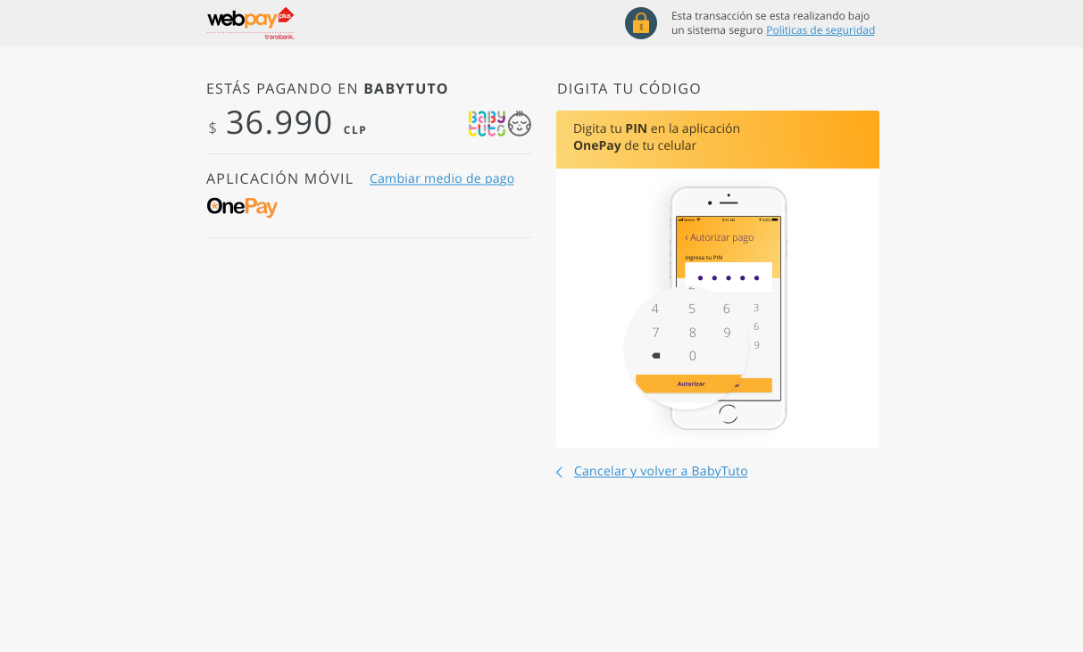
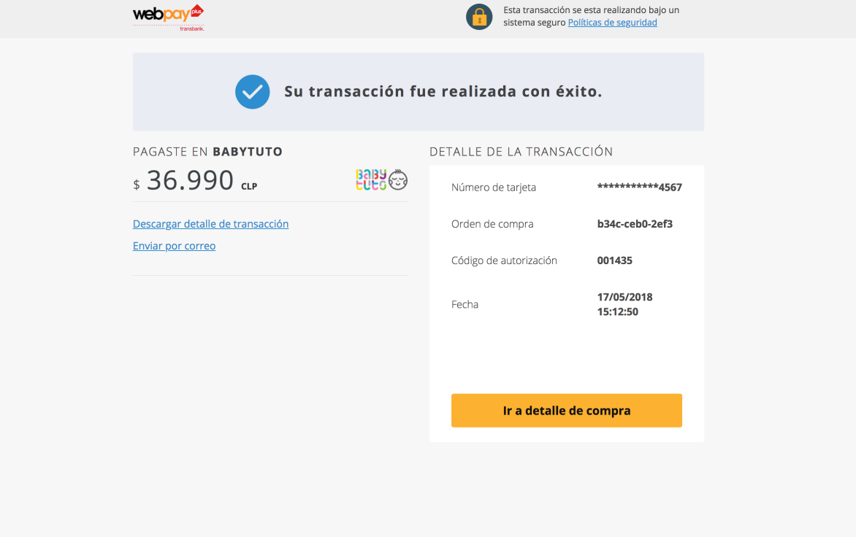
EXPERIENCIA ESCRITORIO: WEBPAY PLUS
1
2
3
4
Selecciona Onepay como medio de pago
2
3
3
4
Abre tu aplicación Onepay y escanea el código QR que aparecerá en Webpay.
Revisa el detalle de tu compra, autoriza la transacción ingresando tu PIN ONEPAY y ya está!

Slide 17

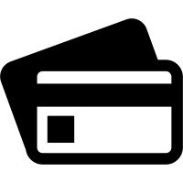

FUNCIONALIDADES DE PAGO
EMISORES LOCALES
ONEPAY opera con todos los emisores de tarjetas locales.
CRÉDITO
Actualmente ONEPAY acepta pagos con tarjeta de crédito.
RIESGO
Riesgo de contracargo o fraude es asumido por el Emisor.
CUOTAS
ONEPAY opera con todos los tipos de cuotas disponibles.

Slide 18











INTEGRACIÓN DE COMERCIOS
SOPORTE DE INTEGRACIÓN Y FALLAS
www.transbankdevelopers.cl – soporte@Transbank.cl – T: 600 638 6380
INTEGRACIÓN FLEXIBLE
Integración API REST exprés con “Onepay Checkout” o API REST avanzada a través de “QR directo”.
HERRAMIENTAS DE INTEGRACIÓN
Amplia oferta de SDK y Plugins para facilitar la integración:
PLUGINS
SDK
PRESTASHOP
WOOCOMMERCE
MAGENTO
OPENCART
VIRTUEMART
SERVER - SIDE
FRONT - END
MOBILE
Notes:
Rodrigo Herrera

Slide 19
2018

